Slide 1

TRƯỜNG ĐẠI HỌC TRÀ VINH
KHOA KỸ THUẬT VÀ CÔNG NGHỆ
BỘ MÔN CÔNG NGHỆ THÔNG TIN
BÁO CÁO ĐỒ ÁN THỰC TẬP CƠ SỞ NGÀNH
TÌM HIỂU VÀ THIẾT KẾ WEBSITE MINH HỌA BẰNG WORDPRESS
BÁO CÁO ĐỒ ÁN THỰC TẬP CƠ SỞ NGÀNH
GVHD: ThS. Nguyễn Ngọc Đan Thanh
SVTH: Trang Thành Hiếu – 110121023
Mã lớp: DA21TTB
Trà Vinh, tháng 01 năm 2024

Slide 2


NỘI DUNG
1
Lý do chọn đề tài
2
Lý thuyết nghiên cứu
BÁO CÁO ĐỒ ÁN THỰC TẬP CƠ SỞ NGÀNH
BÁO CÁO ĐỒ ÁN THỰC TẬP CƠ SỞ NGÀNH
3
Phân tích thiết kế hệ thống
4
Cài đặt thực nghiệm và demo
2

Slide 3
Lý Do Chọn Đề Tài
Thời đại công nghệ số, nhu cầu đọc sách trực tuyến tăng cao.
BÁO CÁO ĐỒ ÁN THỰC TẬP CƠ SỞ NGÀNH
Sách là một sản phẩm văn hóa có giá trị, cần được lan tỏa.
Thiết kế website giới thiệu sách đến rộng rãi hơn với những độc giả đam mê đọc sách.

Slide 4

Giới thiệu về WordPress
WordPress là một nền tảng phần mềm mã nguồn mở (CMS - Content Management System), được sử dụng để xây dựng các trang web. WordPress cung cấp giao diện, các Plugin và Theme đa dạng.
BÁO CÁO ĐỒ ÁN THỰC TẬP CƠ SỞ NGÀNH

Slide 5
PHP và MySQL trong WordPress
Ngôn Ngữ Lập Trình: WordPress được xây dựng chủ yếu bằng ngôn ngữ lập trình PHP.
Mã Nguồn Mở: Giúp cộng đồng người phát triển có thể xem, sửa đổi, và cải thiện mã nguồn WordPress.
Hệ Quản Trị Cơ Sở Dữ Liệu: MySQL giữ và quản lý dữ liệu của trang web, bao gồm bài viết, trang, bình luận, và nhiều thông tin khác.
PHP tương tác với MySQL: Bằng cách thực hiện các truy vấn để lấy, cập nhật và xóa dữ liệu theo yêu cầu.
BÁO CÁO ĐỒ ÁN THỰC TẬP CƠ SỞ NGÀNH

Slide 6
Các Tính Năng Nổi Bật
Linh hoạt
WordPress cho phép người dùng tạo và tùy chỉnh các loại trang, bài viết, menu, danh mục, và nhiều nội dung khác.
Plugin mạnh mẽ
Người dùng có thể mở rộng tính năng của website bằng cách cài đặt các plugin có sẵn hoặc tự tạo.
WordPress cung cấp các công cụ và tính năng hỗ trợ tối ưu hóa công cụ tìm kiếm, giúp website dễ dàng được tìm thấy trên internet.
SEO thân thiện
Responsive
Giao diện WordPress được thiết kế để tương thích với mọi thiết bị, từ máy tính để bàn đến điện thoại di động.
1
2
3
4
BÁO CÁO ĐỒ ÁN THỰC TẬP CƠ SỞ NGÀNH

Slide 7
WordPress.com
WordPress.org
An toàn dữ liệu
Tùy chỉnh hoàn toàn
BÁO CÁO ĐỒ ÁN THỰC TẬP CƠ SỞ NGÀNH
Miễn phí hoặc trả phí
Khả năng mở rộng
Dễ dàng sử dụng
Dễ dàng quản lí nội dung

Slide 8
Quy trình thiết kế website
1. Nghiên cứu WordPress và PHP, MySQL.
3. Thiết kế giao diện và cơ sở dữ liệu.
BÁO CÁO ĐỒ ÁN THỰC TẬP CƠ SỞ NGÀNH
2. Xác định yêu cầu và cấu trúc website.
4. Hiện thực hóa nghiên cứu.

Slide 9
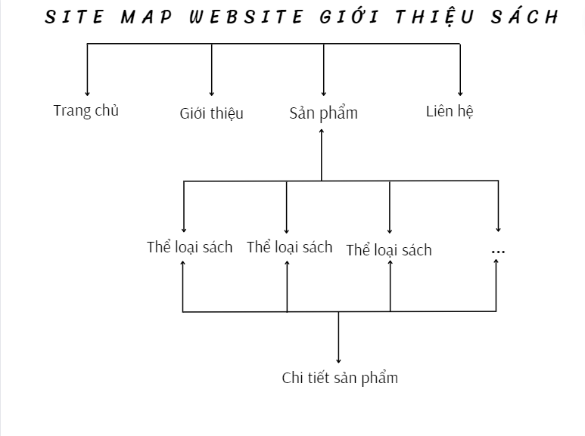
Sơ đồ Site Map
BÁO CÁO ĐỒ ÁN THỰC TẬP CƠ SỞ NGÀNH
9

Slide 10
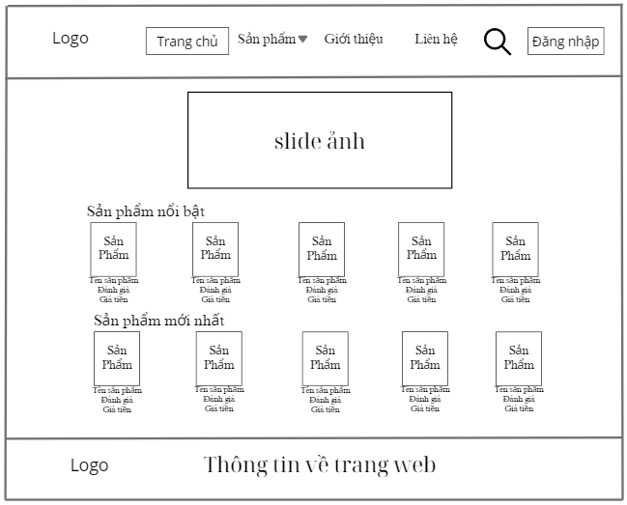
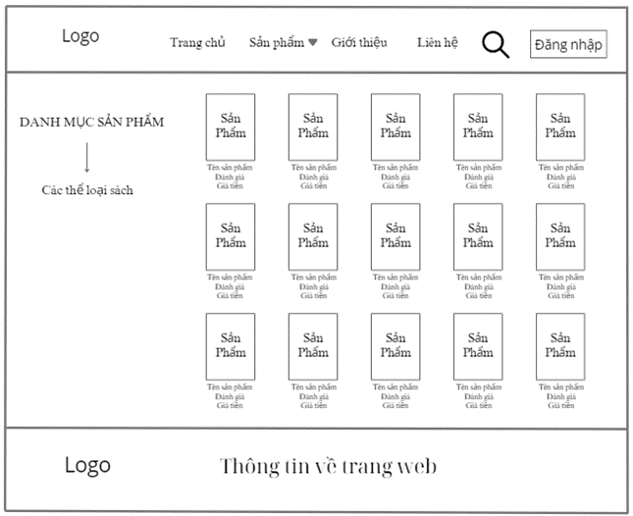
Giao diện phác thảo
Giao diện phác thảo trang sản phẩm
BÁO CÁO ĐỒ ÁN THỰC TẬP CƠ SỞ NGÀNH
Giao diện phác thảo trang chủ

Slide 11
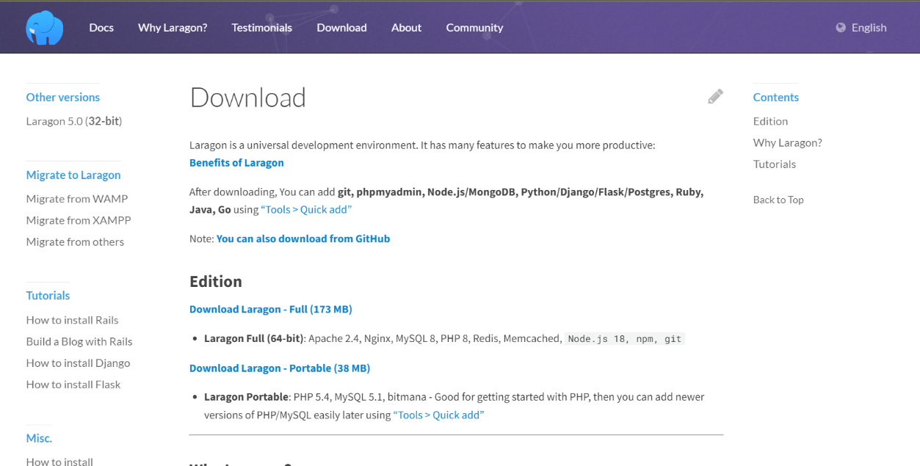
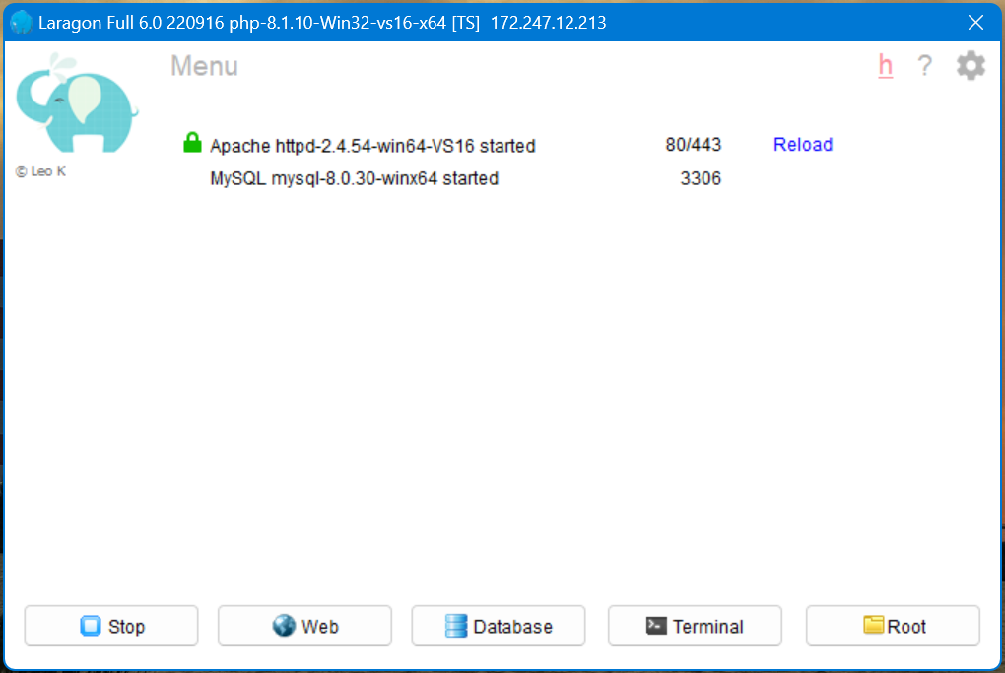
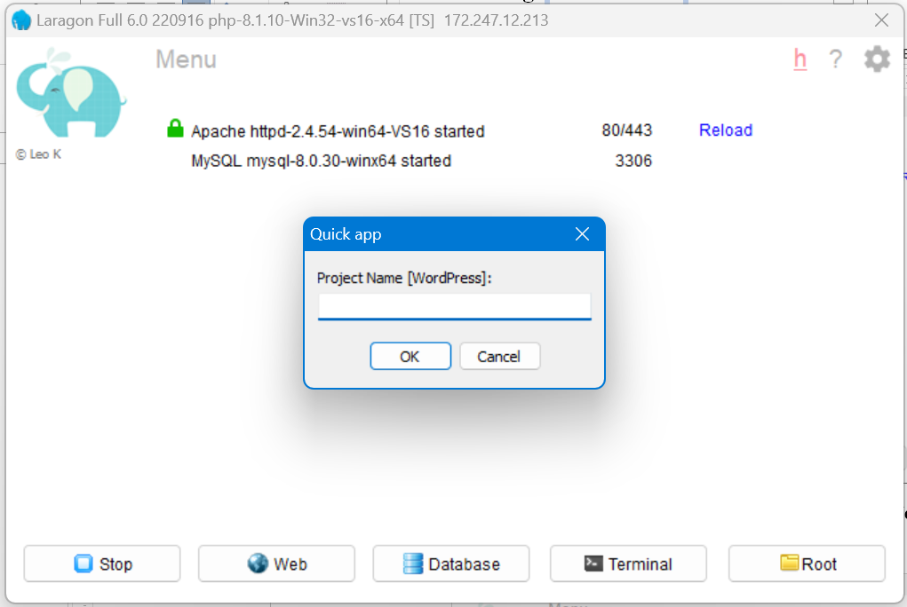
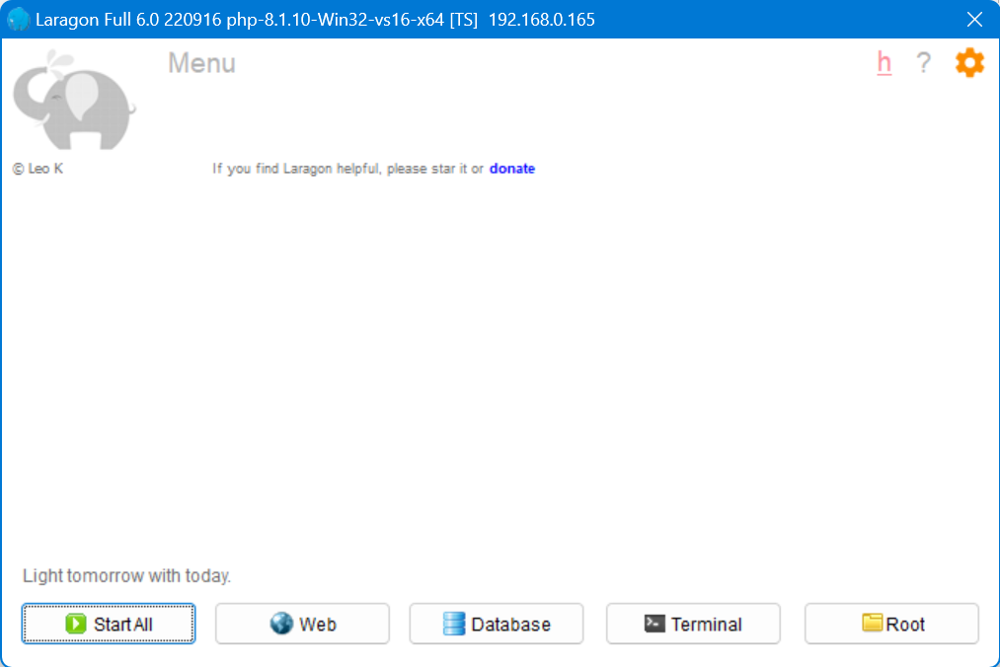
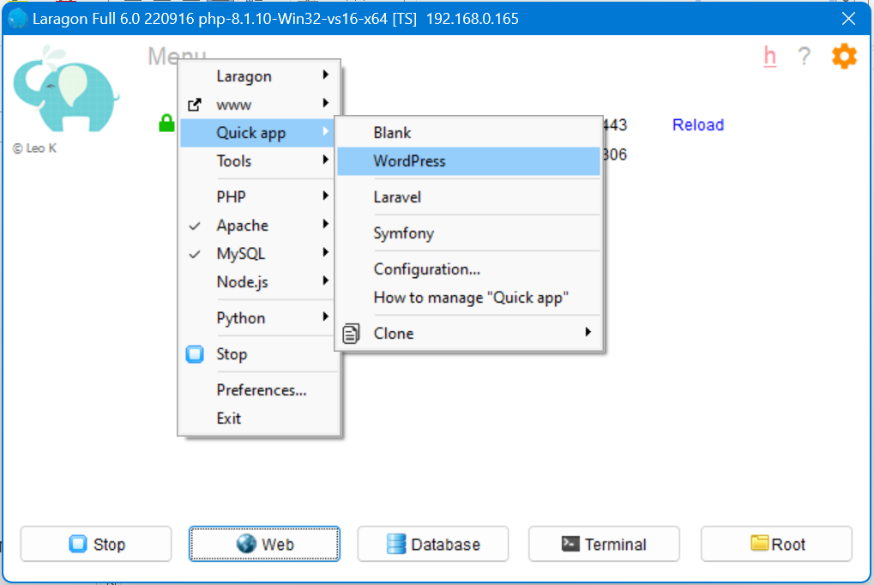
Cài đặt tài khoản WordPress trên Laragon
1
3
5
Truy cập địa chỉ Laragon.org
Giao diện đã kích hoạt
Đặt tên Project
BÁO CÁO ĐỒ ÁN THỰC TẬP CƠ SỞ NGÀNH
2
Giao diện của Laragon
4
Chọn Menu --> Quick app

Slide 12
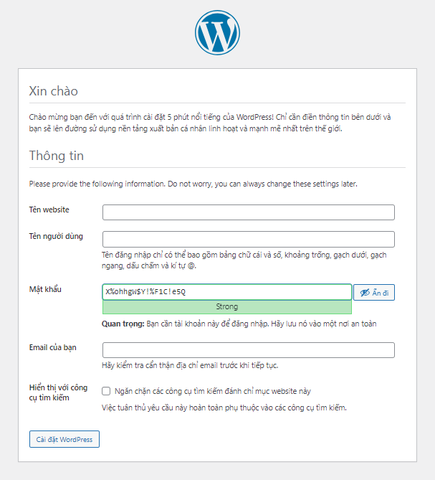
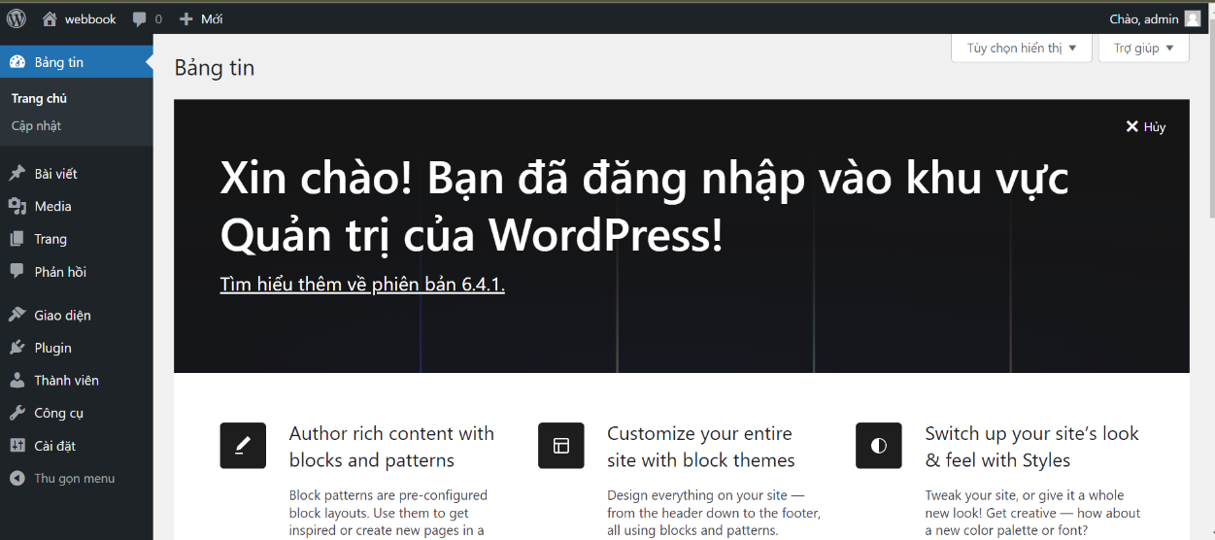
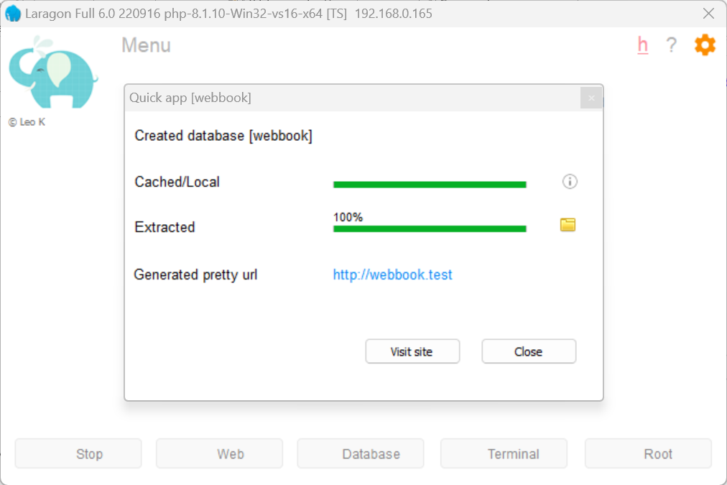
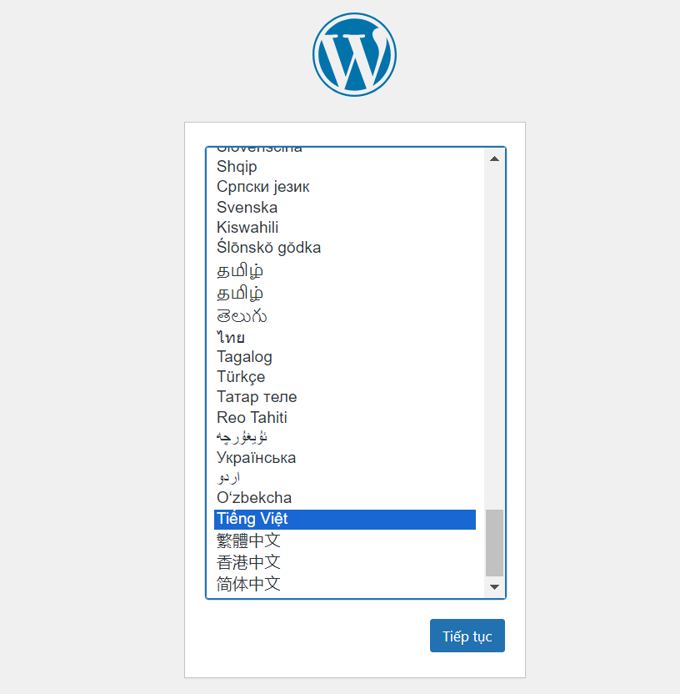
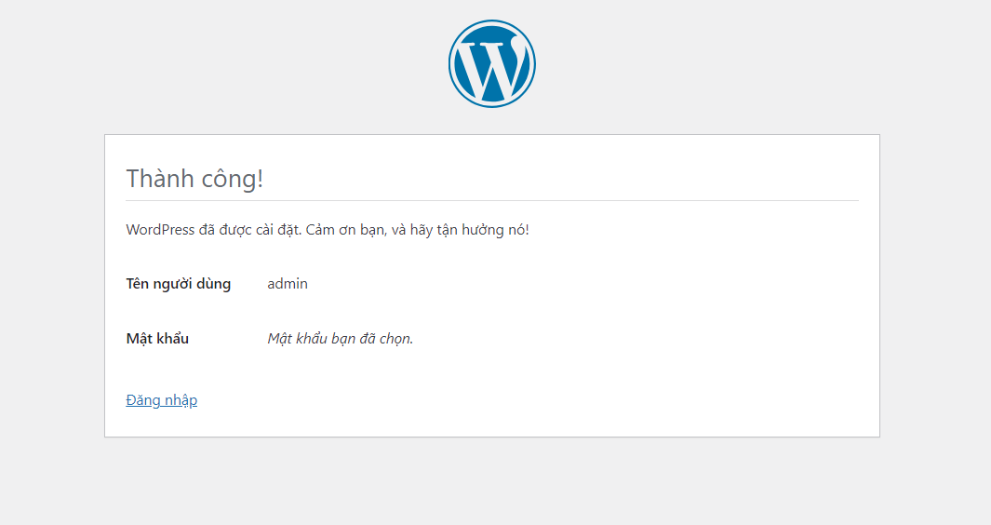
Cài đặt tài khoản WordPress trên Laragon
6
8
10
Tải WordPress
Nhập thông tin
Giao diện trang quản trị
BÁO CÁO ĐỒ ÁN THỰC TẬP CƠ SỞ NGÀNH
7
9
Chọn ngôn ngữ cài đặt
Đã cài đặt thành công

Slide 13

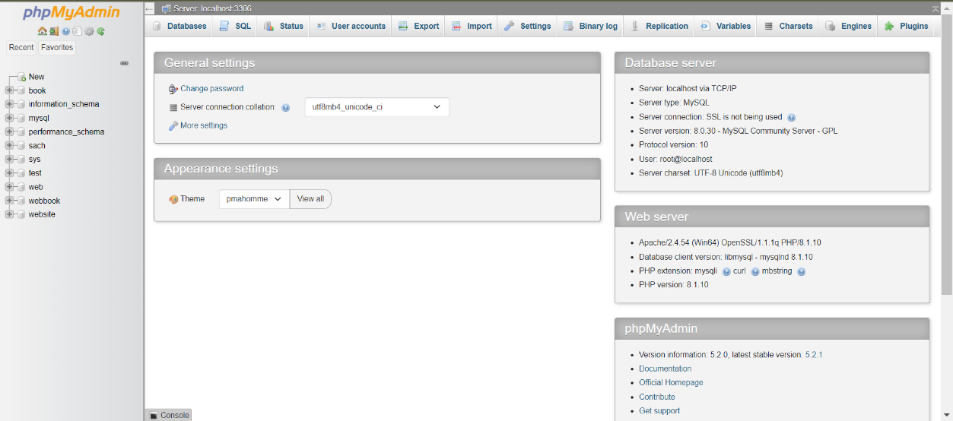
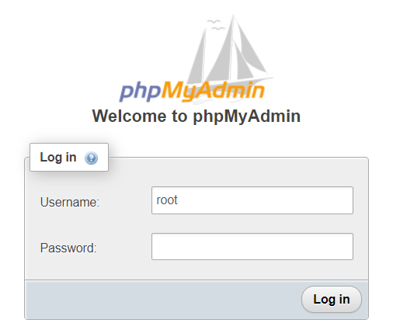
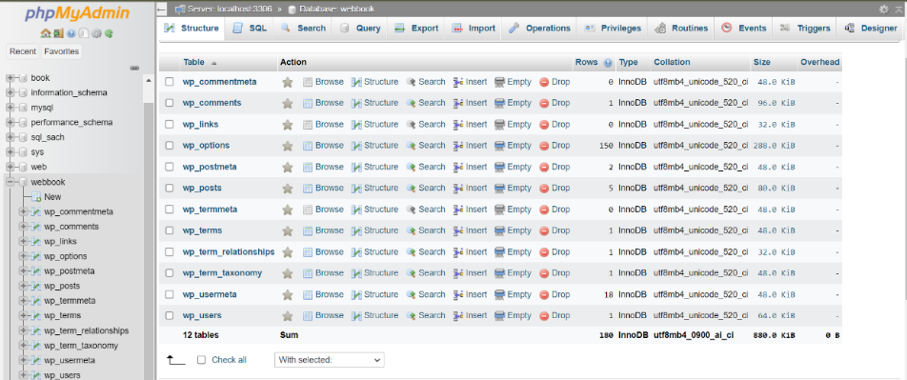
Thiết lập cơ sở dữ liệu
1
3
Giao diện đã kích hoạt
Giao diện cơ sở dữ liệu
BÁO CÁO ĐỒ ÁN THỰC TẬP CƠ SỞ NGÀNH
2
4
Giao diện phpMyAdmin
Các bảng cơ sở dữ liệu

Slide 14
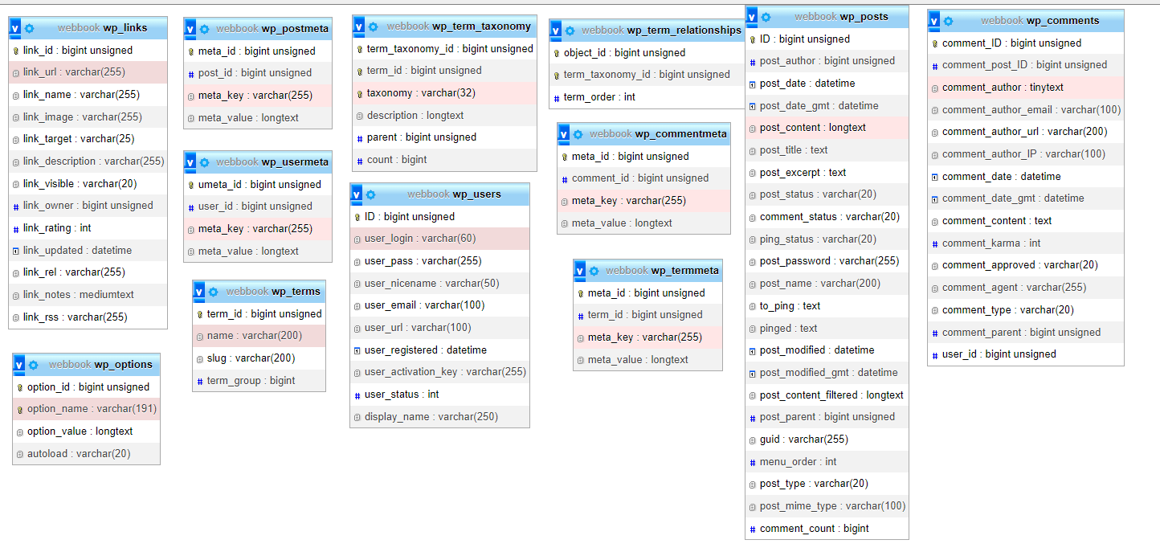
Cơ sở dữ liệu
BÁO CÁO ĐỒ ÁN THỰC TẬP CƠ SỞ NGÀNH
14

Slide 15
Bảng danh sách các thực thể
STT | Tên thực thể | Diễn giải
1 | wp_posts | WordPress dữ liệu bài viết
2 | wp_postmeta | WordPress dữ liệu meta bài viết
3 | wp_term_relationships | WordPress mối quan hệ thuộc tính
4 | wp_terms | WordPress thuật ngữ
5 | wp_term_taxonomy | WordPress thuộc tính phân loại taxonomy
6 | wp_comments | WordPress lưu trữ bình luận
7 | wp_commentmeta | WordPress lưu trữ meta bình luận
8 | wp-options | WordPress tùy chọn
9 | wp_links | WordPress liên kết
10 | wp_termmeta | WordPress meta thuật ngữ
11 | wp_users | WordPress người dùng
12 | wp_usermeta | WordPress meta người dùng
BÁO CÁO ĐỒ ÁN THỰC TẬP CƠ SỞ NGÀNH
15

Slide 16
Yêu cầu chức năng
Chức năng tìm kiếm.
Hiển thị danh mục sách.
Đánh giá và bình luận.
Chức năng quản trị.
BÁO CÁO ĐỒ ÁN THỰC TẬP CƠ SỞ NGÀNH

Slide 17
Yêu cầu phi chức năng
Kết quả tìm kiếm.
Khả năng mở rộng.
Khả năng bảo mật.
Reponsive design.
BÁO CÁO ĐỒ ÁN THỰC TẬP CƠ SỞ NGÀNH

Slide 18
Bộ dữ liệu thực nghiệm
Bộ dữ liệu trong bảng wp_posts
STT | id | post_title | post_content | post_date | post_status | post_type
1 | 1613 | Đắc nhân tâm | "Sách Đắc Nhân Tâm" của Dale Carnegie là một cuốn sách kinh điển về giao tiếp và phát triển cá nhân. | 11-12-2023 | Công bố | Sản phẩm
2 | 1699 | Dám thất bại | Dám thất bại là cuốn sách giúp bạn hiểu rằng thất bại không phải là điều xấu, mà là một phần tất yếu của quá trình trưởng thành và thành công. | 11-12-2023 | Công bố | Sản phẩm
3 | 1801 | Rừng na uy | Rừng na uy là một câu chuyện tình yêu lãng mạn, nhưng cũng đầy đau đớn và mất mát. Cuốn sách là một tác phẩm kinh điển của văn học hiện đại. | 01-12-2023 | Công bố | Sản phẩm
BÁO CÁO ĐỒ ÁN THỰC TẬP CƠ SỞ NGÀNH
Bộ dữ liệu trong bảng wp_postmeta
STT | post_id | meta-key | meta_value | meta-key | meta_value | meta-key | meta_value
1 | 1613 | tac_gia | Dale Carnegie | the_loai | Sách tự lực | gia_tien | 86.000đ
2 | 1699 | tac_gia | Billi P.S.Lim | the_loai | Sách nghệ thuật sống – tâm lí | gia_tien | 115.000đ
3 | 1801 | tac_gia | Haruki Murakami | the_loai | Sách tình cảm | gia_tien | 150.000đ

Slide 19
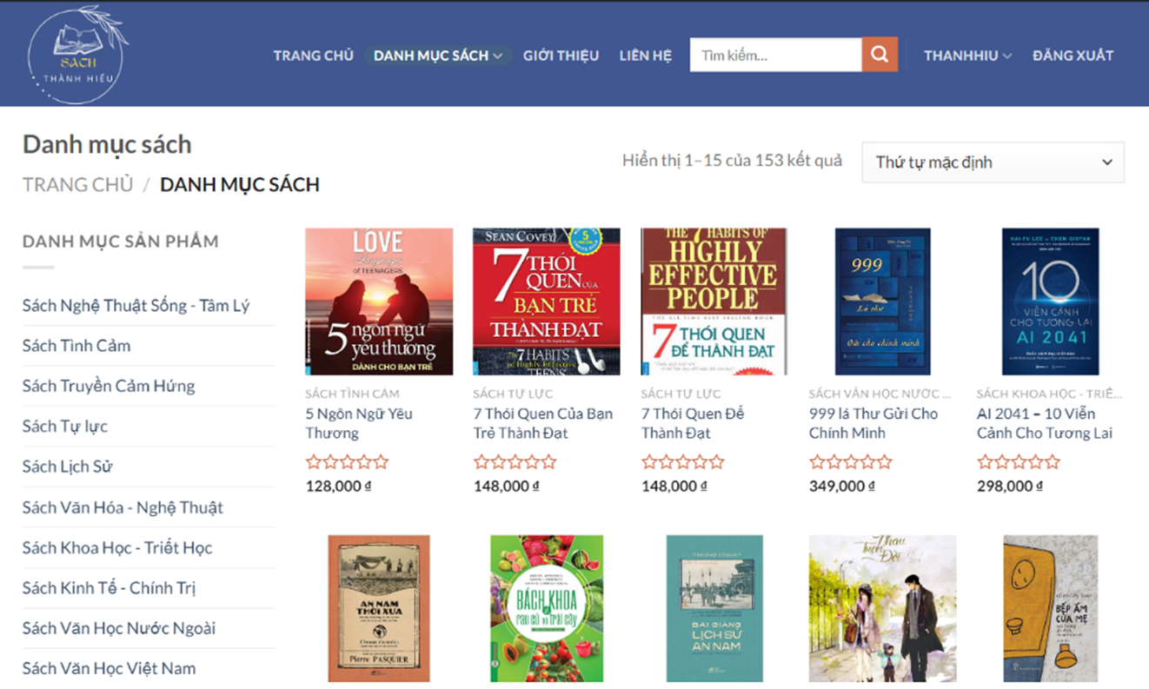
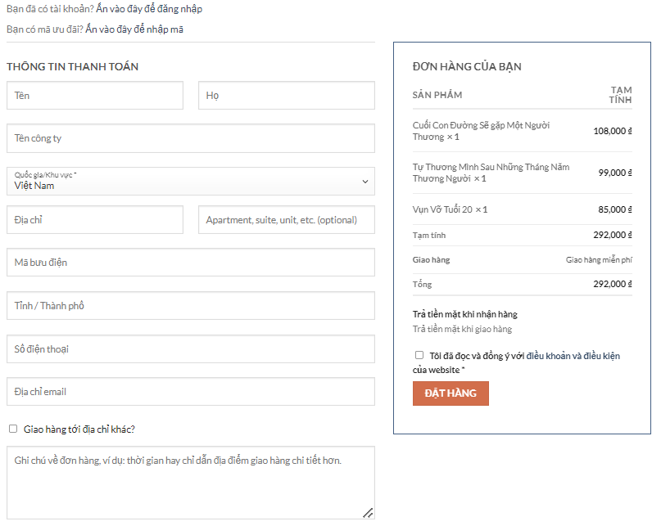
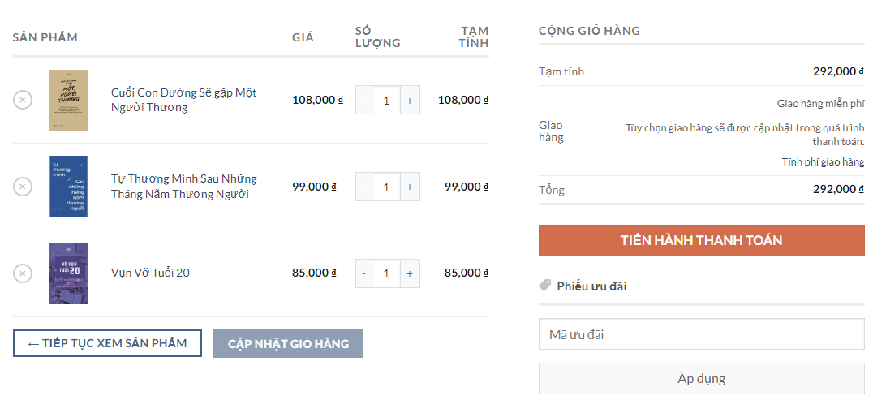

Kết quả thực nghiệm
BÁO CÁO ĐỒ ÁN THỰC TẬP CƠ SỞ NGÀNH

Slide 20
Cảm ơn

